Slide 1
東大発睡眠ベンチャーによる睡眠健診と睡眠医療への挑戦
代表取締役CEO
宮原 禎（みやはら ただし）

Slide 2
ビジョン
睡眠を解明し、新たな治療を創造する

Slide 3
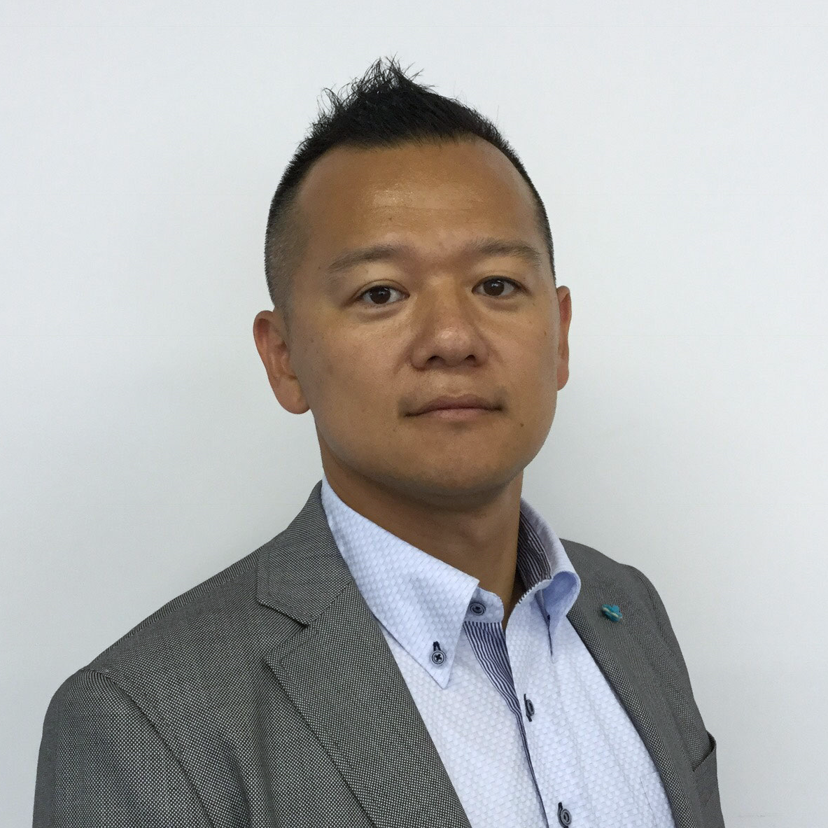
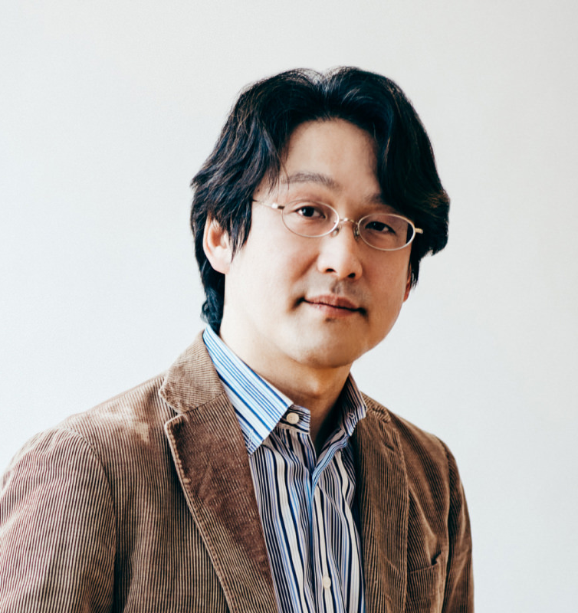
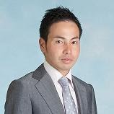
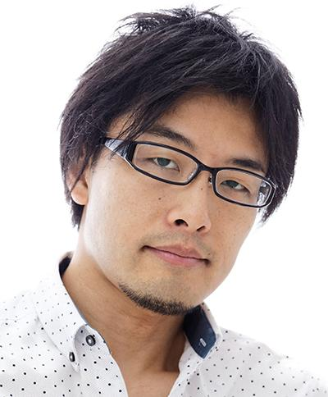
経営チームに関して
新卒でリクルート（現リクルートホールディングス）入社。複数社の経験を経てヘルスデータプラットフォーム社社長に就任。ヘルスデータプラットフォームであるPep Upを立ち上げ、国内最大級のPHRサービスへ成長させる。JMDC統合後はFitbit社との日本独占提携などを指揮し、全社新規事業開発、提携、マーケティング戦略責任者を経験し2021年5月より現職
2000年東大医学部卒。2004年に同大学院 医学系研究科修了。2003年から理化学研究所チームリーダー等を経て2013年より東京大学大学院医学系研究科教授。現在、理化学研究所チームリーダー、東京大学 大学院情報理工学研究科教授などを兼務。専門はシステムズ薬理学・睡眠。受賞多数。
宮原禎
上田泰己
代表取締役CEO
創業者/取締役CTO
東京大学経済学部経営学科卒。1999年アンダーセンコンサルティング、2000年 株式会社ICP、2002年インスパイア入社、2006年インスパイア取締役、2008年インスパイア取締役副社長、その他インスパイア投資先であるユーグレナ、ギフティなどの社外取締役等を歴任。
「ネット×家電」の商品開発を志し、2003年、松下電器産業（現パナソニック）に入社。eネット事業本部に配属され、デジタルカメラ「LUMIX」やレコーダー「DIGA」などのネット対応家電の商品開発に携わり、2007年にパナソニックを退職。翌年、ハードウエアベンチャー・株式会社Cerevoを設立し、代表取締役に就任。2018年4月にパナソニック完全子会社となるShiftallを設立。
見満周宜
岩佐琢磨
取締役
社外取締役

Slide 4
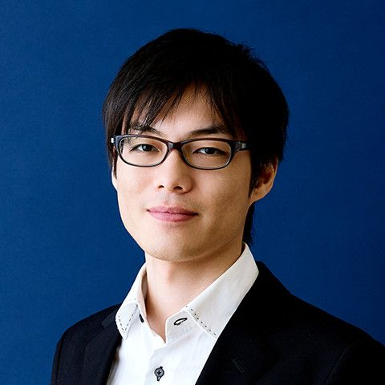
経営チームに関して
1988年生まれ。福岡県出身。久留米高専卒業後、九州大学に編入学。在学中に、IPA未踏 IT 人材発掘・育成事業未踏ユースプロジェクト採択。卒業後、同大学大学院に入学し、在学中の2012年9月に岡田陽介代表と株式会社ABEJAを起業。Deep Learningを用いた研究やプロダクト開発に従事。大学との共同研究や国内外の学会発表も多数。
緒方 貴紀
執行役員

Slide 5
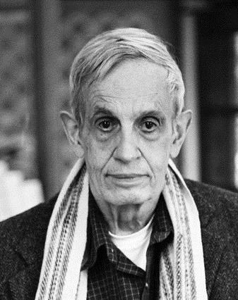
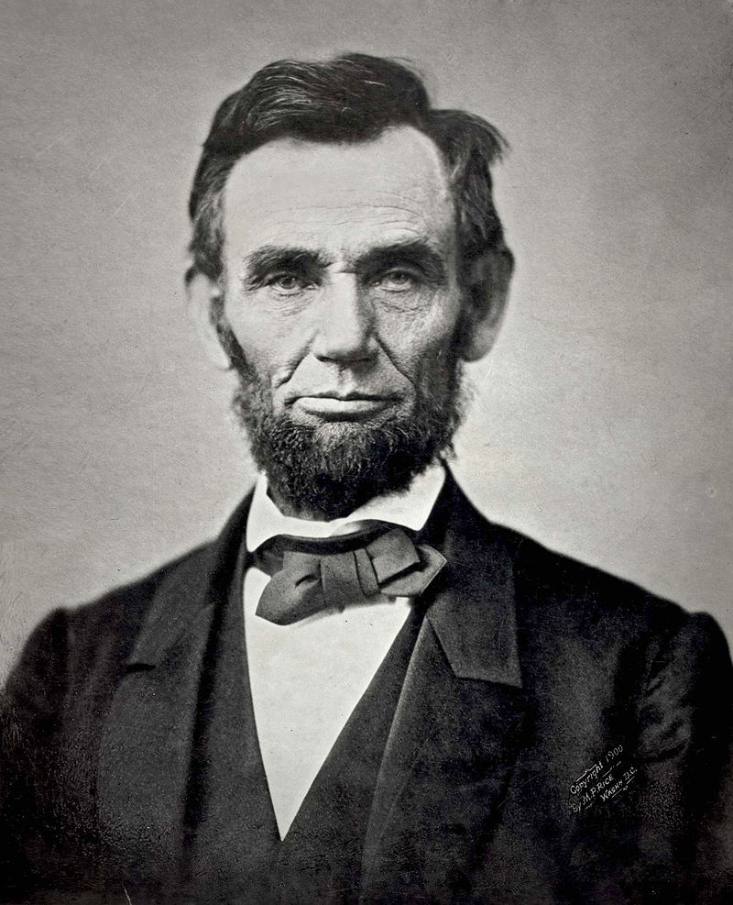
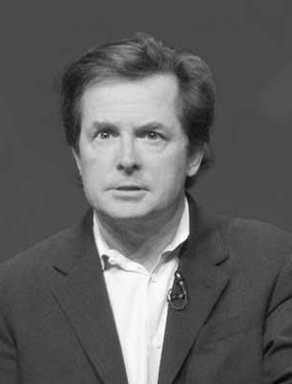
市場を捉えるアングル
精神疾患・神経変性疾患・発達障害領域における
新たな治療を開発するベンチャー企業である。
うつ病/
双極性障害
統合失調症
パーキンソン病
John Forbes Nash, Jr (1928-2015)
Abraham Lincoln (1809-1865)
Michael J. Fox
(1961-)
これらの疾患は睡眠障害を併発する
睡眠は脳の高感度センサーであり、解決の大きなヒントが隠されている。
https://en.wikipedia.org/wiki

Slide 6
世界最高精度の睡眠・覚醒判定アルゴリズム
独自のロジックを活用した、世界最高精度の睡眠と覚醒の判定アルゴリズム
睡眠障害の同定に大切な、覚醒を見分ける特異度が他社と比べて高いです
ウェアラブル デバイス・手法 | 研究者 | 精度 | 感度 | 特異度
ACCEL | Karori+,2022 | 93.2% | 97.2% | 82.2%
Actiwatch-64 | Kosmadopoulos+, 2014 | 88.0% | 97.8% | 26.9%
Actiwatch-64 | Markwald+, 2016 | 89.3% | 96.7% | 37.0%
Fitbit | de Zambotti+, 2016 | 90.9% | 95.4% | 42.4%
Apple Watch | Walch+, 2019 | 86.6% | 93.0% | 54.1%
Oura Ring | de Zambotti+, 2019 | - | 96% | 48%

Slide 7
我々が創るビジネスの全体像
企業
保険者
自治体
個人
家族
1次予防事業
=
睡眠健診
2次予防事業
=
睡眠検診
3次予防事業
=
睡眠医療
ID結合
ID結合
健常者
データ
患者
データ
ケース・コントロール
臨床試験/治験プラットフォーム
製薬企業

Slide 8
我々が創るビジネスの全体像
企業
保険者
自治体
個人
家族
1次予防事業
=
睡眠健診
2次予防事業
=
睡眠検診
3次予防事業
=
睡眠医療
ID結合
ID結合
健常者
データ
患者
データ
ケース・コントロール
臨床試験/治験プラットフォーム
製薬企業

Slide 9
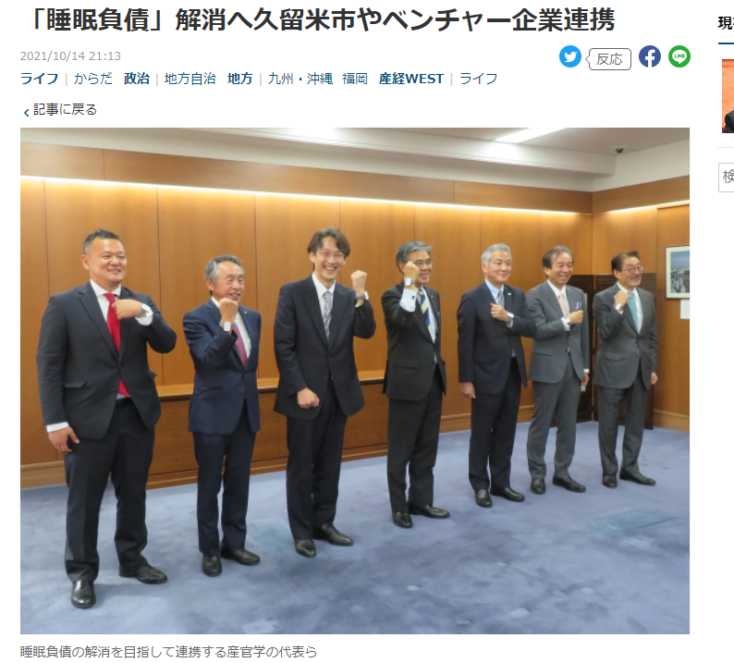
睡眠健診（1次予防）/検診（2次予防）事業の内容
福岡県医師会、久留米市医師会、久留米大学、ふくおか公衆衛生機構、ブリヂストン社と共同で、記者会見を実施。沖縄での取り組みも進行。同じような座組を増やして、ID結合が可能な睡眠データプラットフォームを開発していく。
健診
検診
医療
地域医療圏で結ぶ

Slide 10
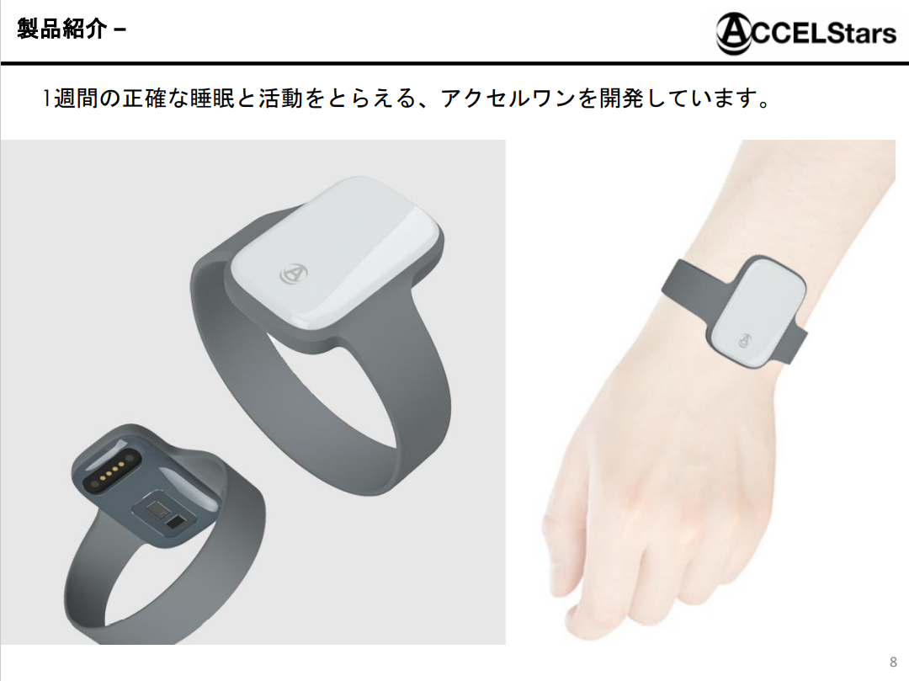

Slide 11
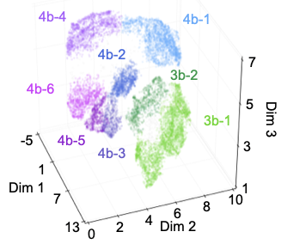
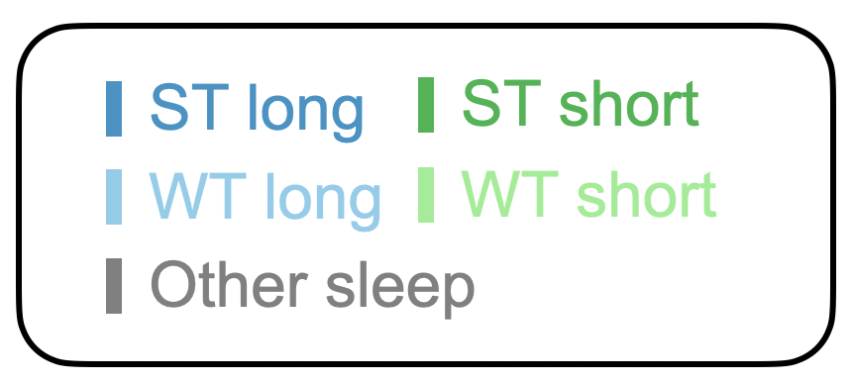
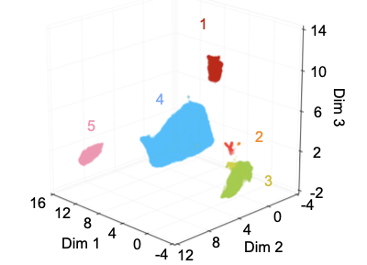
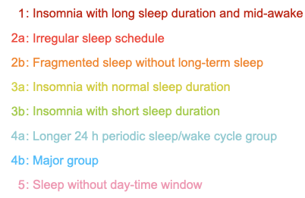
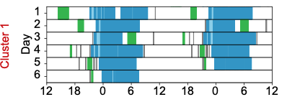
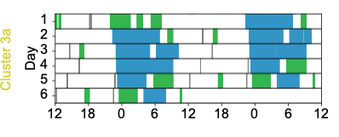
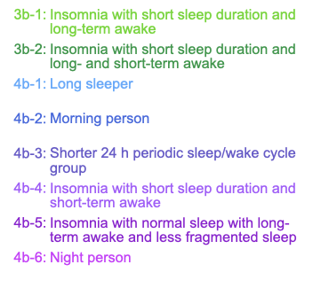
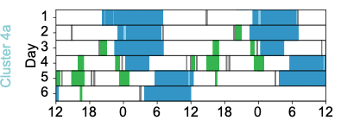
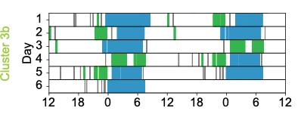
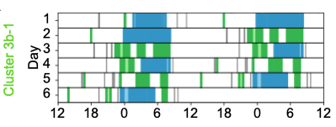
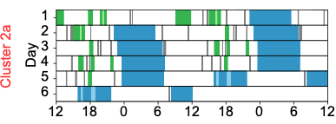
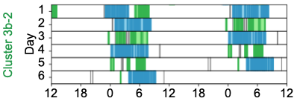
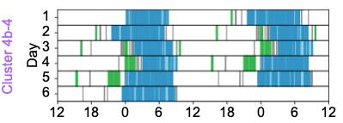
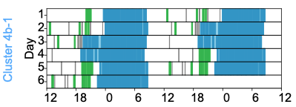
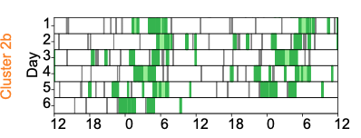
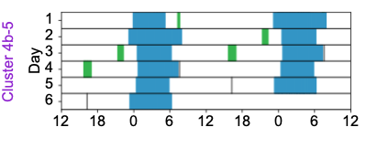
睡眠健診/検診で様々睡眠障害を抽出する
ウェアラブルで睡眠障害に関わる様々な疾患（睡眠時無呼吸症候群・概日リズム睡眠障害・過眠症・うつ病に伴う不眠等）を鑑別する道筋が初めて立ちつつある。
様々なタイプの不眠症
非24時間周期
不規則な睡眠
過眠

Slide 12
我々が創るビジネスの全体像
企業
保険者
自治体
個人
家族
1次予防事業
=
睡眠健診
2次予防事業
=
睡眠検診
3次予防事業
=
睡眠医療
ID結合
ID結合
健常者
データ
患者
データ
ケース・コントロール
臨床試験/治験プラットフォーム
製薬企業

Slide 13




育薬・適応拡大・創薬へ睡眠と概日リズム計測を用いる
投薬
ヒトシステム
遺伝子
一生涯不変
血液
月に1度など低い頻度の観測
概日リズム・睡眠
30秒毎の高頻度の観測
育薬
創薬・治験・適応拡大
ヒトシステムを正確かつ深く捉えることで同じ薬でも効能をより発揮させ、副作用をより抑えることを可能にする。
病理に深く関与するヒトの睡眠や概日リズムの観測とその制御を通じて新規機序の薬剤開発（創薬/治験）や新たな効能追加を加速する。

Slide 14





デジタル治験への挑戦
従来の臨床試験（全て病院施設内）
施設選定
患者選定
説明
同意
組み入れ
投与開始
通院
通院
通院
完了
・院内での検査・測定の実施
・院内での投薬・処方
・カルテレビュー/有効性研究/除外条件の設定と実行
これからの臨床試験（在宅/日常）
広がる技術とインフラ
オンライン診療
PHR/ePRO
在宅患者
①IoTデバイス
③ブロックチェーン
睡眠、体温、血糖値、血圧などのデータが家庭で精度高く常時取得が可能
データ改竄の防止や本人同意の真正性を担保することが可能
薬の配送
IoT
デバイス
②PHR/ePRO
④オンライン診療/薬の配送
服薬状況、体調報告、薬剤評価などスマフォなどで可能
通信の高速化/安定化/網羅率が高まる。配送網も通販を背景に網羅的に
デジタル治験のメリット
①患者にとってのメリット
②医療機関にとってのメリット
③製薬会社にとってのメリット
・体調変化を即座に把握可能
・通院しなくてよい
・新たな治療（治験）に参加し易い
・自らの意見を発信し易い
・即時で有害事象を把握可能
・患者の日常の状況を把握可能
・診療時間が比較的自由に設定が可能
・参加患者が集めやすい
・施設内/日常の経時的詳細データが集まる
・開発工数削減（作業効率化）
・開発期間の短縮が可能となる

Slide 15

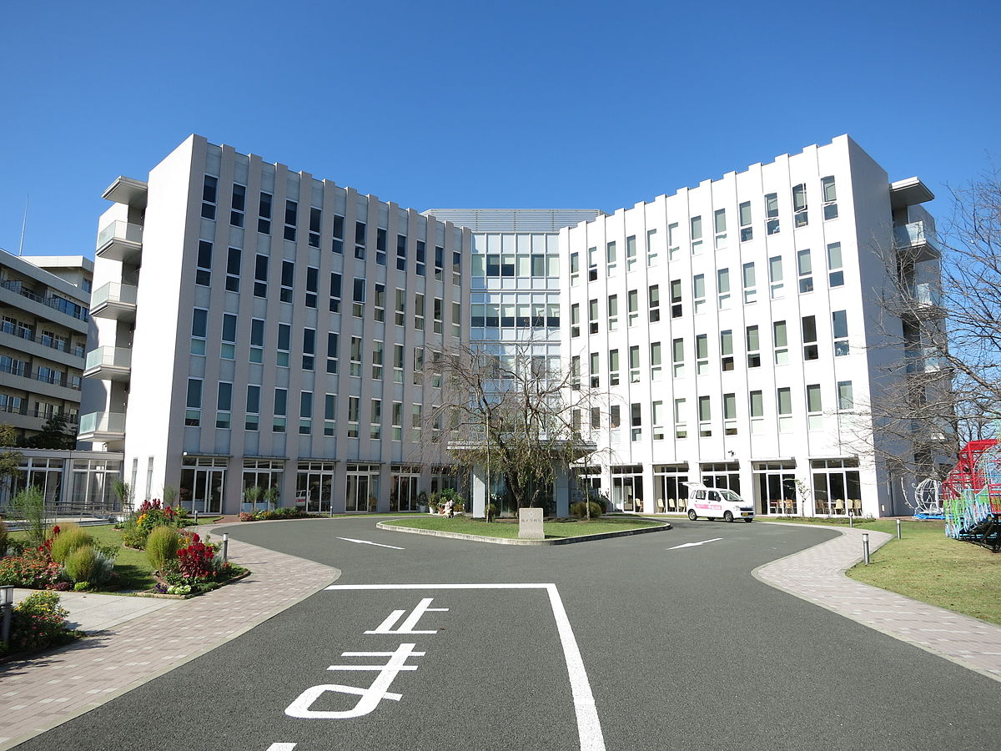
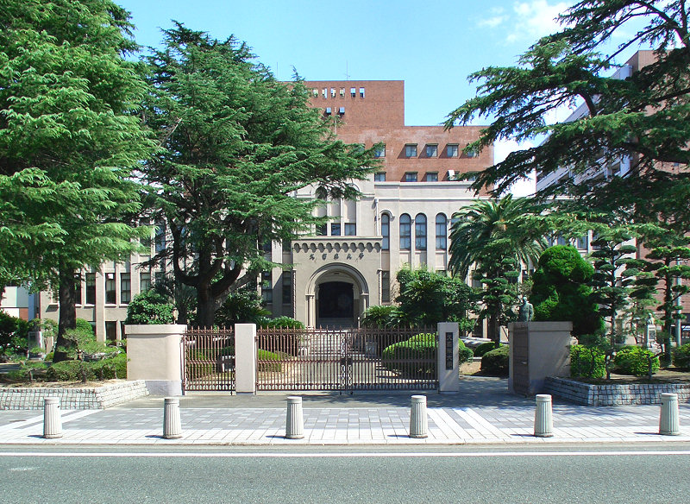
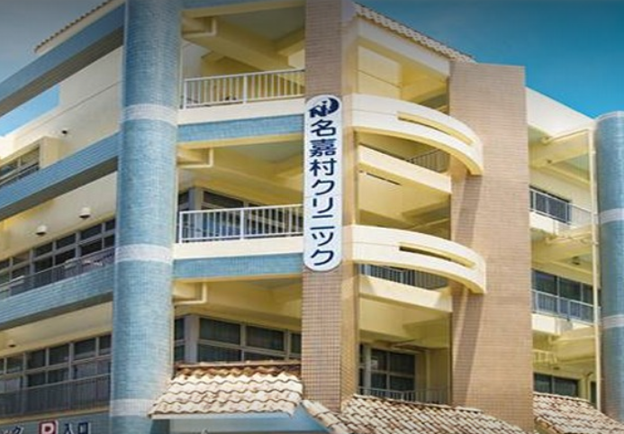
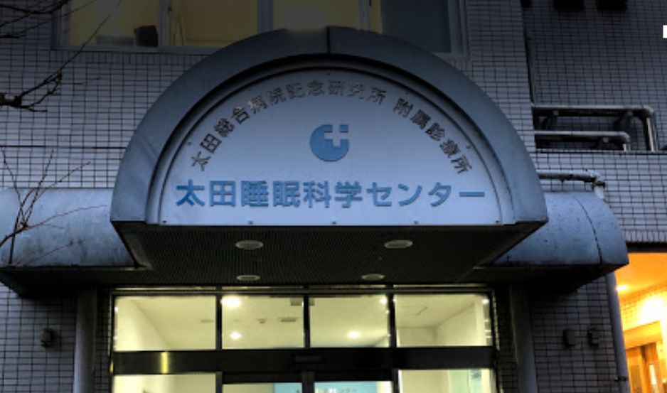
医療機関との具体的な取り組み
無呼吸症候群の簡易診断での共同研究
桜十字グループとの資本業務提携
睡眠時無呼吸症候群の簡易診断において虎の門病院と研究を開始していく。
健診施設、介護施設も保有する業界大手の病院グループと業務提携を実施。
精神疾患・小児発達障害における共同研究
日本中の著名な睡眠医療機関との更なる連携
精神疾患や小児発達障害における、睡眠測定とアウトカム研究を開始
精密検査をやっている大規模で著名な医療機関との連携

